Slide 1
Розвиток людства та глобальні проблеми
Підготувала Животова Марія

Slide 2
На ранніх етапах свого розвитку нечисленне людство не могло породити жодної глобальної проблеми, тобто проблеми, яка б торкалася будь-якої людини в будь-якому куточку Землі. Унаслідок заселення людством майже всього суходолу та небачених доти масштабів господарського освоєння довкілля почали виникати і дедалі загострюватися глобальні проблеми. Кожна з них і особливо всі вони разом здатні спричинити знищення всього живого на нашій планеті.

Slide 3
Демографічні
Швидке зростання населення в найбідніших країнах світу
Екологічні
Ресурсні
проблеми забезпечення розвитку людства всіма видами ресурсів, у тому числі й продовольчими
Геопіолітичні
Розвитку
Інтенсивне руйнування довкілля, що робить нашу планету непридатною для життя
проблеми, які породжують воєнні конфлікти і загрожують людству самовбивчою світовою війною
проблеми нерівності й нерівномірності розвитку різних націй, країн, що постійно створює регіональну і світову напруженість

Slide 4
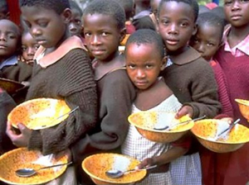
Ресурсна проблема

Slide 5
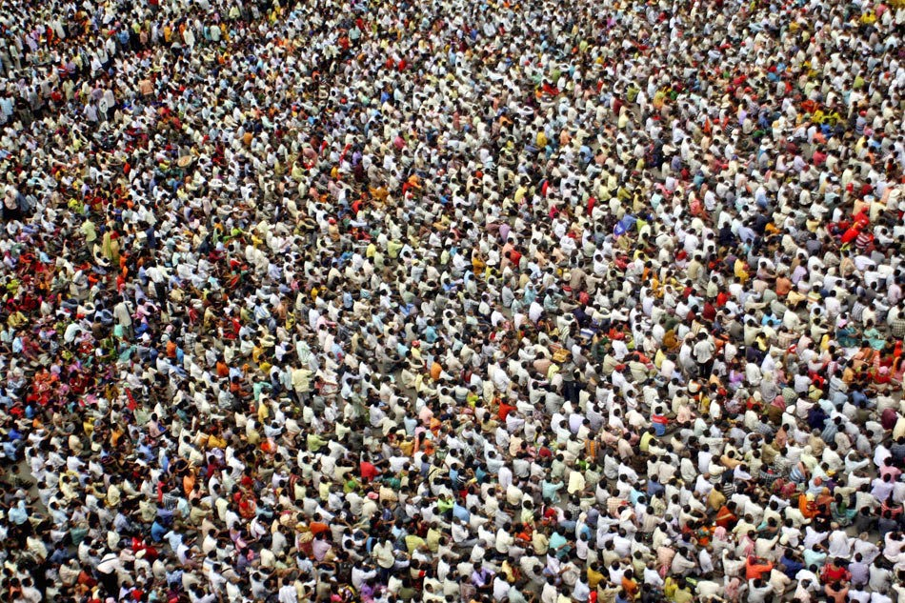
Демографічна проблема

Slide 6
Це найголовніші комплексні проблеми людства, а розвиток цивілізації на планеті постійно породжує нові й нові. Так, людству почала загрожувати страшна хвороба СНІД. Поширюються наркоманія, злочинність, тероризм, відмирають традиційні духовні цінності. Краще технічно озброюючись, людина не стає кращою морально. У цьому, напевно, криються причини виникнення всіх глобальних проблем людства.

